Slide 1
Varför tillväxt är farligt?
Frédéric DELMAR

Slide 2
Varför tillväxt är farligt?
Lönsamhet, tillväxt och överlevnad i små entreprenöriella företag
Frédéric Delmar, Lunds Universitet & IFN
Karl Wennberg, Handelshögskolan & Ratio
Alexander McKelvie, Syracuse University

Slide 3
Problemet
Tillväxt i från ekonomins perspektiv:
Arbetsmarknadsfråga och/eller innovationspolitik
Mer anställda eller mer effektiva företag
Vad är ekonomisk tillväxt?
Tillväxt från företagarens perspektiv:
- Lönsamhet =>Lönsam tillväxt
- Affärsmodellen => inom och utom företaget
- Omsättning => marginal och volym
- Personlighet => Vilja och förmåga
Notes:
Profitability = revenue per employee
3

Slide 4
Några fakta
Växande företag har större sannolikhet att överleva
Få företag växer, växer mycket eller snabbt, men finns i alla branscher
Tillväxt är en fas
Yngre och mindre växer mer än äldre och större
Branschval påverkar
Lönsamhet leder till överlevnadmen inte tillväxt
Tillväxt leder till lönsamhet men också större risk för död

Slide 5
Tillväxt är inte storlek!!!!!!!!!!!
Tillväxt ett beslut under risk (investering, sökkostnader, förskjutet kassaflöde)
Tillväxt ett beslut med blandade konsekvenser:
Dvs större storlek innebär för-och nackdelar

Slide 6
Stort är bra!

Slide 7
eller?

Slide 8
För och nackdelar med storlek
Fördelar
Nackdelar
Storleken har betydelse
Signaler framgång
Attraherar bättre personal
Initiera alliancer
Skydd mot konkurrens
Överlevnad av kriser
Mera administration
Mer struktur
Mindre innovation
Större agentkostnader
Mer risktagande
Inte alltid lönsamt
Ändrar kulturen
Svårighet att koordinera
Ej I linje med företagarens värderingar

Slide 9
Hur förändras företaget vid tillväxt?

Slide 10
När växer företaget?

Slide 11
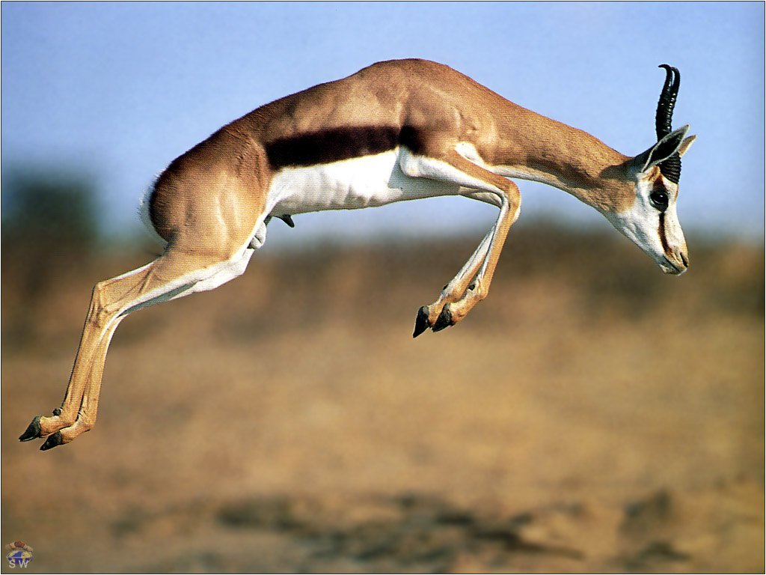
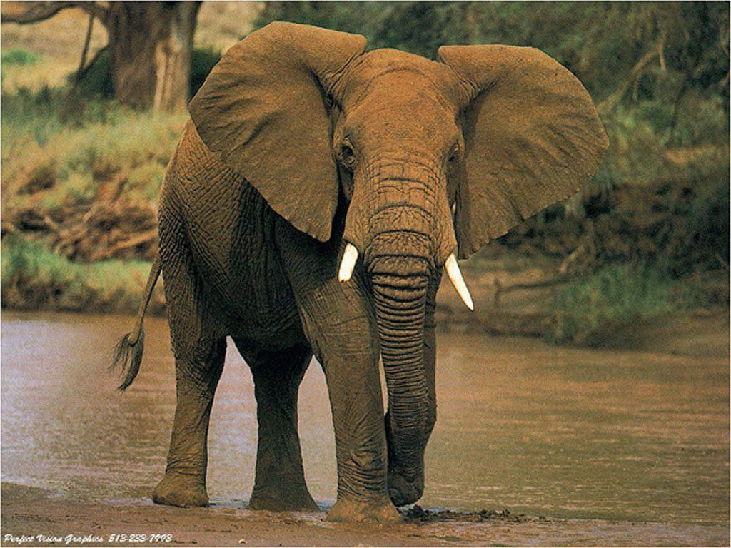
Med vilken fart, till vilken storlek och till vad?

Slide 12
Gör det ont och kan det gå fel?

Slide 13
Hur formar omgivingen företagets tillväxt?

Slide 14
I förhållande till vad växer företaget?

Slide 15
Hur strukturerar jag och organiserar tillväxt?
Penrose (1955: 19) as “The differences in the administrative structure of the small and the large firms are so great that in many ways it is hard to see that the two species are of the same genus. We cannot define a caterpillar and then use the same definition for a butterfly”

Slide 16
Våra projekt
Forskningsfrågor:
Varför växer så få nya företag?
Hur viktigt är lönsamhet för tillväxt?
Vad lär sig företagare under den tidiga företagsprocessen?
Vad “triggar” tillväxt?
Notes:
Profitability = revenue per employee
16

Slide 17
Bakgrund
Organisationsteori och ekonomisk teori om företagstillväxt
Ekonomisk teori: “Större är bättre”
Organisationsteori: “Tillräcklig lönsamhet”
OBS! Lönsam tillväxt
Man behöver växa för att nå stabil lönsamhet
Nivån av “Stabil lönsamhet” kontextberoende på branschen och konjunkturen
Notes:
Profitability = revenue per employee
17

Slide 18
1) Lärande
Lärande och beslutsfattande under risk
Lönsamhet ger kunskap om företaget:
Information om effektivitet och efterfrågan
Kassaflöde
Stanna, växa eller avsluta

Slide 19
2) Beslutsfattande under risk
Notes:
Vilka är fördelarna med tillväxt?
Vad händer i tillväxtfasen?

Slide 20
3) Aspirationsnivåer och risk
Historia och social jämförelse

Slide 21
4) Situation och risk

Slide 22
Data
Kunskapsintensiva företag i Sverige (IT-konsulter, artiktekter)
Kombinerar data om företagens resultat & balansräkningar med data om företagsgrundarna
Bara oberoende företag, inga “avknoppningar”
Undersökningsvariabler
-Tillväxt i antal anställda
-Tillväxt i omsättning
-Omsättning/anställd (effektivitet) -Överlevnad
Notes:
Profitability = revenue per employee
22

Slide 23
Risktagandet ändras med företagets utveckling
Lönsamhet
Cut–off
Rationellt lärande
Behavioral learning
Sannolikheten för tillväxt
Sannolikheten för avslut
Storlek: 5-12 anställda
Ålder: 5-6 år
Ålder
Storlek

Slide 24
I korthet
Yngre och mindre företag (yngre än 5 år, mindre än 5-12 anställda):
Vid kris, lägger
Vikande lönsamhet, växer inte
Ökande lönsamhet, växer
Lite äldre och större företag (äldre än 5, större än 5-12 anställda):
Vid kris, växa
Vikande lönsamhet, växa
Ökande lönsamhet, oförändrat

Slide 25
Lärdomar för beslutsfattare
Skilj på arbetsmarknad och företagande
Viljan att nå högre lönsamhet leder till tillväxt, inte tvärtom
Fokusera på lönsamma företag med gott affärskunnande
Lönsamhet är relativt begrepp med “Nöjdhetsgrader” beroende på bransch och kontext
Tillväxt I lönsamma flöretag sker i unga företag i alla branscher
Konkurrens är bra (sållar ut dåliga företag), fostrar inte tillväxt
Notes:
25

Slide 26
Lärdomar för företagsledare
Skall ditt företag växa:
Storlek ger stora fördelar om målet med företaget är annat än “egen företagande”
Tjäna pengar på sin verksamhet för att finansiera expansionen
Växa tidigt innan allt för mycket sätter sig
Kunskap är nyckel (organisering och produktion)
Att ta risker med egna pengar är ett personligt val, helt OK att avstå
Konkurrens är bra
Notes:
26

Slide 27
Frågor, kommentarer?
frederic.delmar@fek.lu.se

